Slide 1

Курсовая работа по теме:
“Компьютерное моделирование распространения лесного пожара с использованием клеточного автомата”
Выполнил:
студент 2 курса, РГПУ им. Герцена, института ИИТИТО, группы ИВТ-2
Фролов Андрей Алексеевич
Руководитель курсовой работы:
Кандидат педагогических наук, доцент
Гончарова Светлана Викторовна

Slide 2
Цель и задачи
Цель – разработка программы для моделирования распространения лесного пожара на основе вероятностного клеточного автомата с учетом параметров среды.
Задачи:
изучить основы компьютерного моделирования и клеточных автоматов применительно к задаче моделирования лесного пожара;
разработать структуру вероятностной модели, включающую двумерную сетку, состояния клеток и правила перехода между состояниями;
учесть в модели параметры среды: плотность леса, влажность, направление ветра, силу ветра, противопожарные разрывы и перенос искр;
разработать программу на языке Python;
реализовать визуальное отображение модели и элементы управления;
проверить работу программы при разных настройках параметров.

Slide 3
Обозначения клеток
Состояние клетки | Обозначение | Смысл в модели
Пустая территория | EMPTY | Участок без дерева и огня
Дерево | TREE | Горючий участок территории
Первая стадия горения | FIRE_1 | Начальная стадия горения
Вторая стадия горения | FIRE_2 | Продолжение горения
Третья стадия горения | FIRE_3 | Последняя стадия горения
Сгоревший участок | BURNT | Участок после завершения горения
Противопожарный разрыв | FIREBREAK | Участок без горючего материала
Искра | SPARK | Перенос огня ветром на расстояние

Slide 4
Переход клеток
Состояние клетки | Обозначение | Переход
Пустая территория | EMPTY | EMPTY
Дерево | TREE | FIRE_1
Первая стадия горения | FIRE_1 | FIRE_2
Вторая стадия горения | FIRE_2 | FIRE_3
Третья стадия горения | FIRE_3 | BURNT
Сгоревший участок | BURNT | BURNT
Противопожарный разрыв | FIREBREAK | FIREBREAK
Искра | SPARK | FIRE_1

Slide 5
Параметры среды
Параметр | Значение по умолчанию
базовая вероятность распространения огня | 0,55 * 100 %
коэффициент ослабления по диагонали | 0,7 * 100 %
Плотность леса | 0,86 * 100 %
Влажность | 0,1 * 100%
Направление ветра | вправо
Сила ветра | 0,4 * 100 %
Вероятность появления искры | 0,04 * 100 %
Максимальная дальность полета искры | 12 клеток

Slide 6
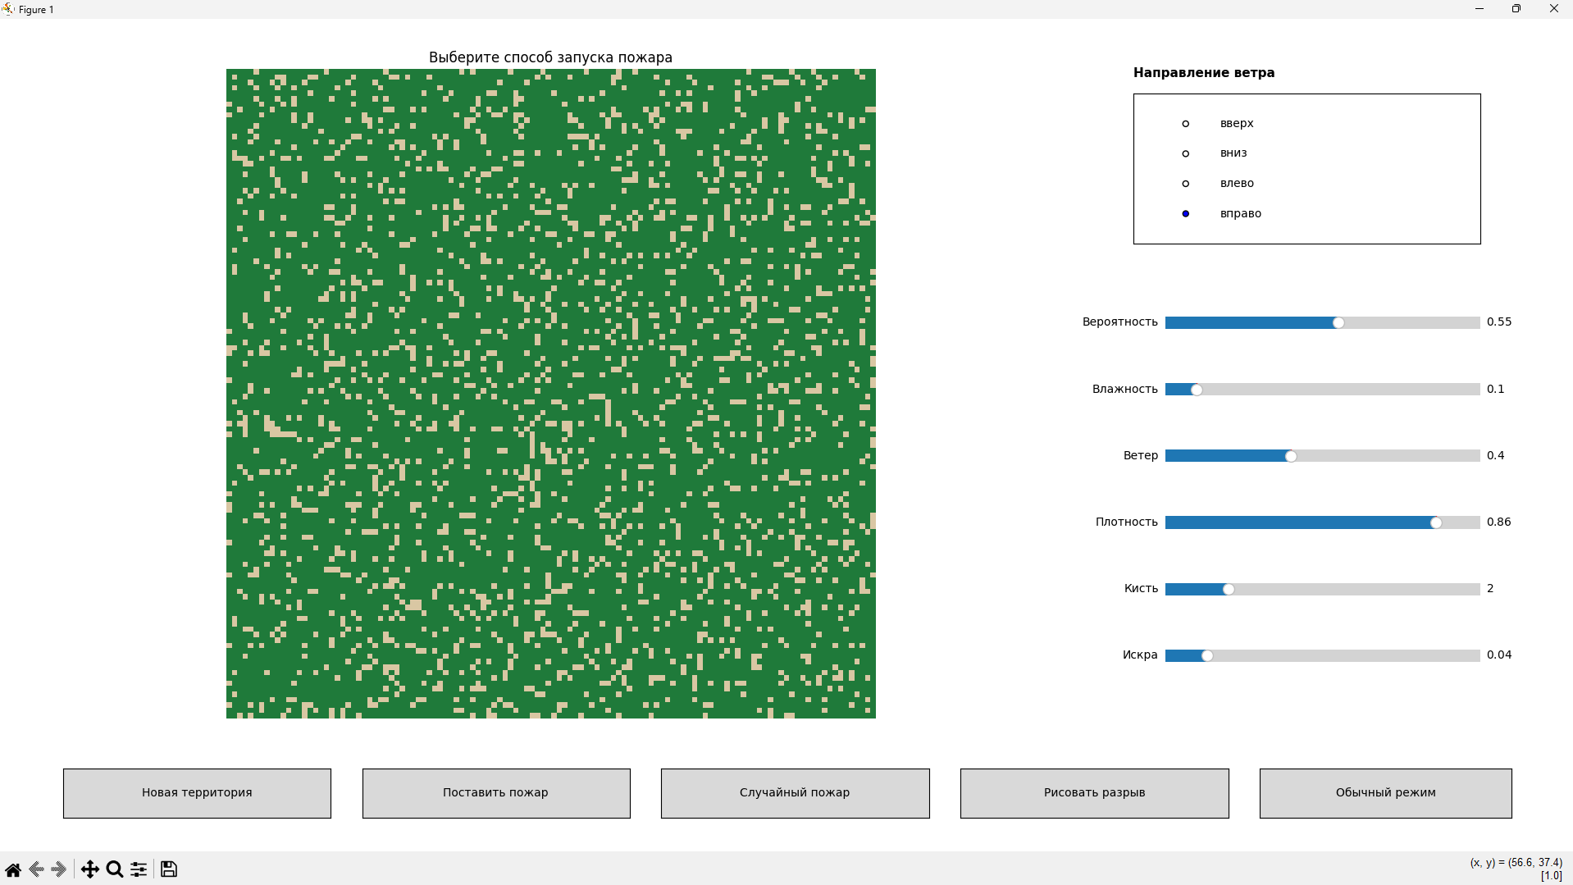
Интерфейс программы
Рисунок 1. Интерфейс программы

Slide 7
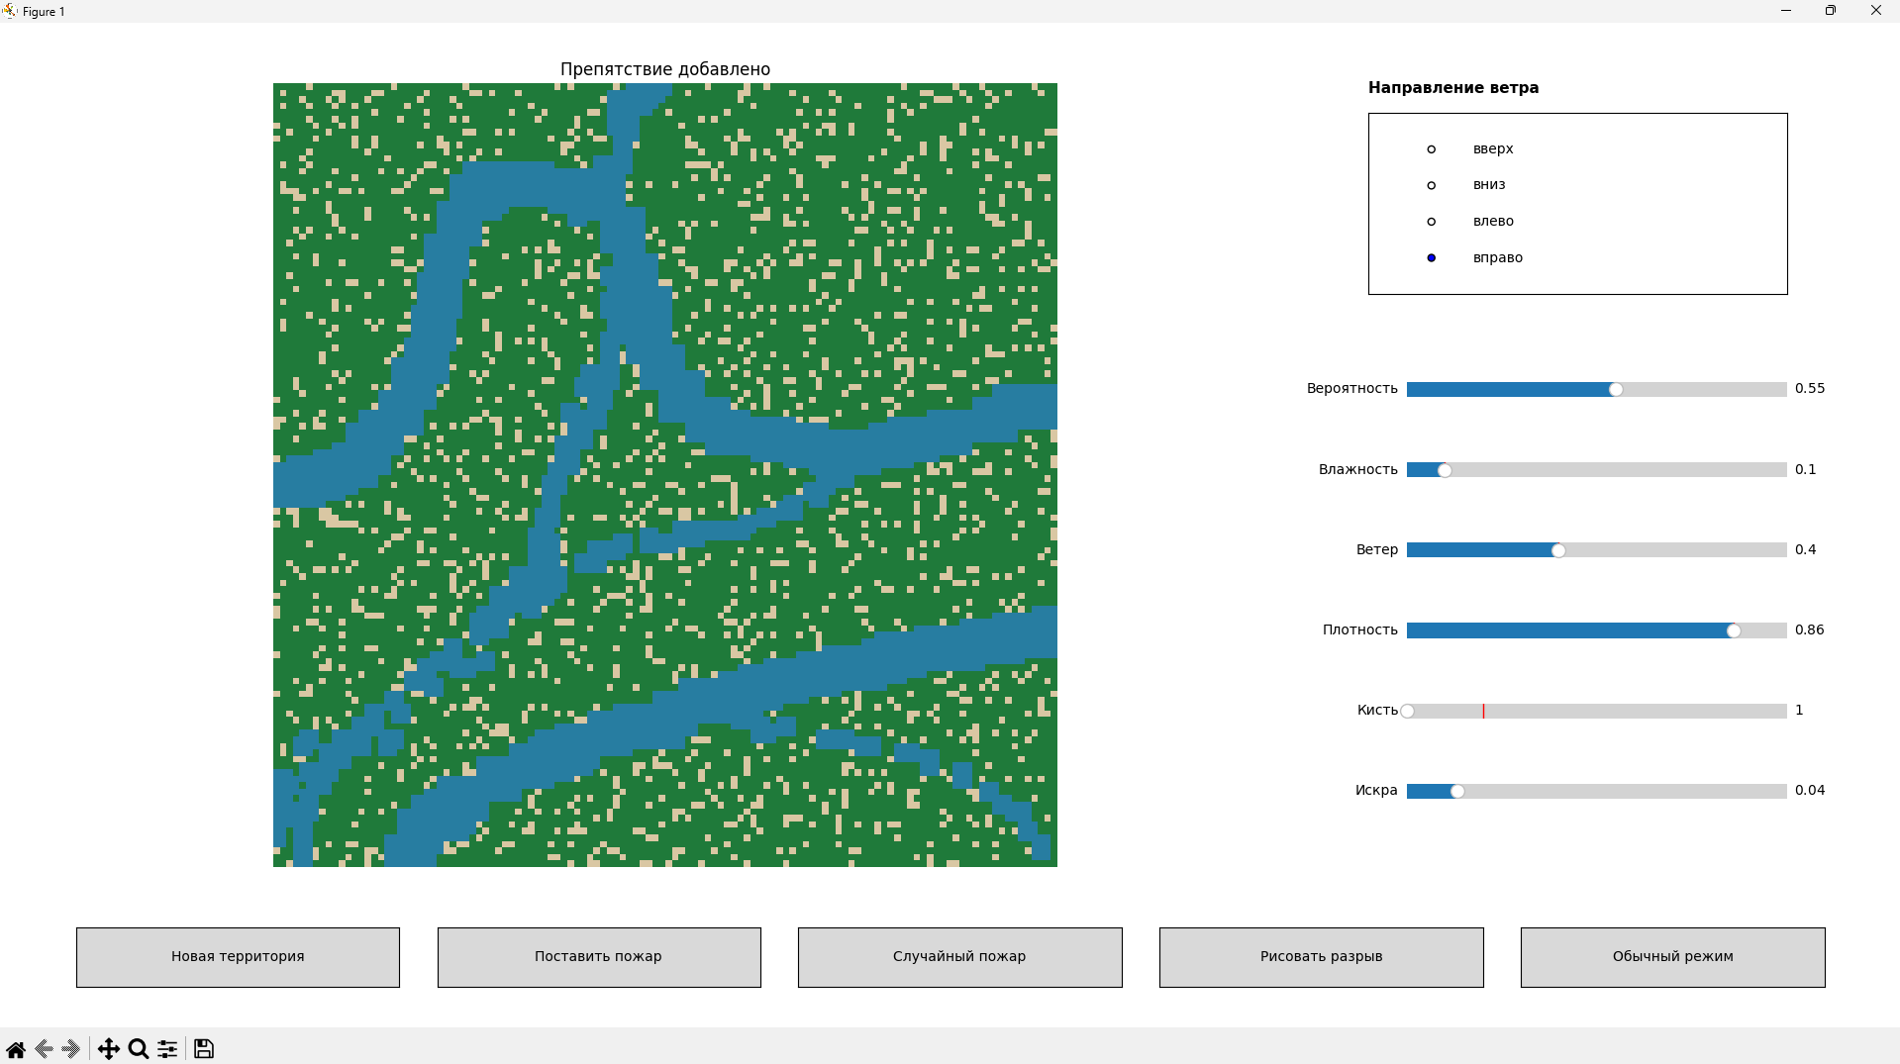
Рисование препятствия
Рисунок 2. Режим рисования препятствий

Slide 8
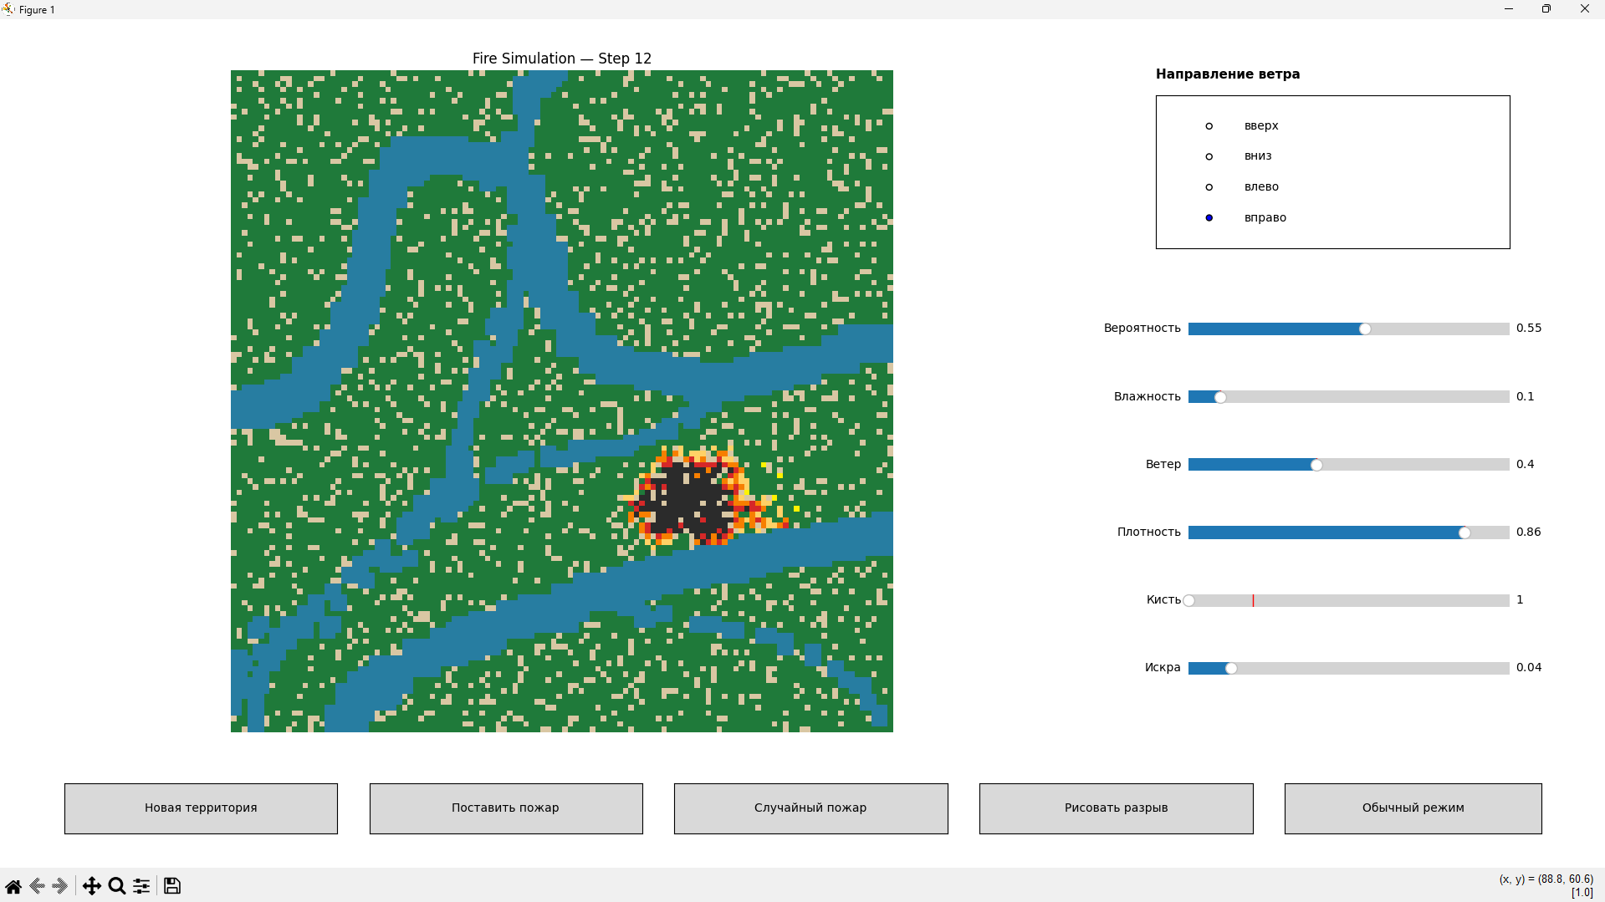
Запуск пожара
Рисунок 3. Запуск пожара

Slide 9
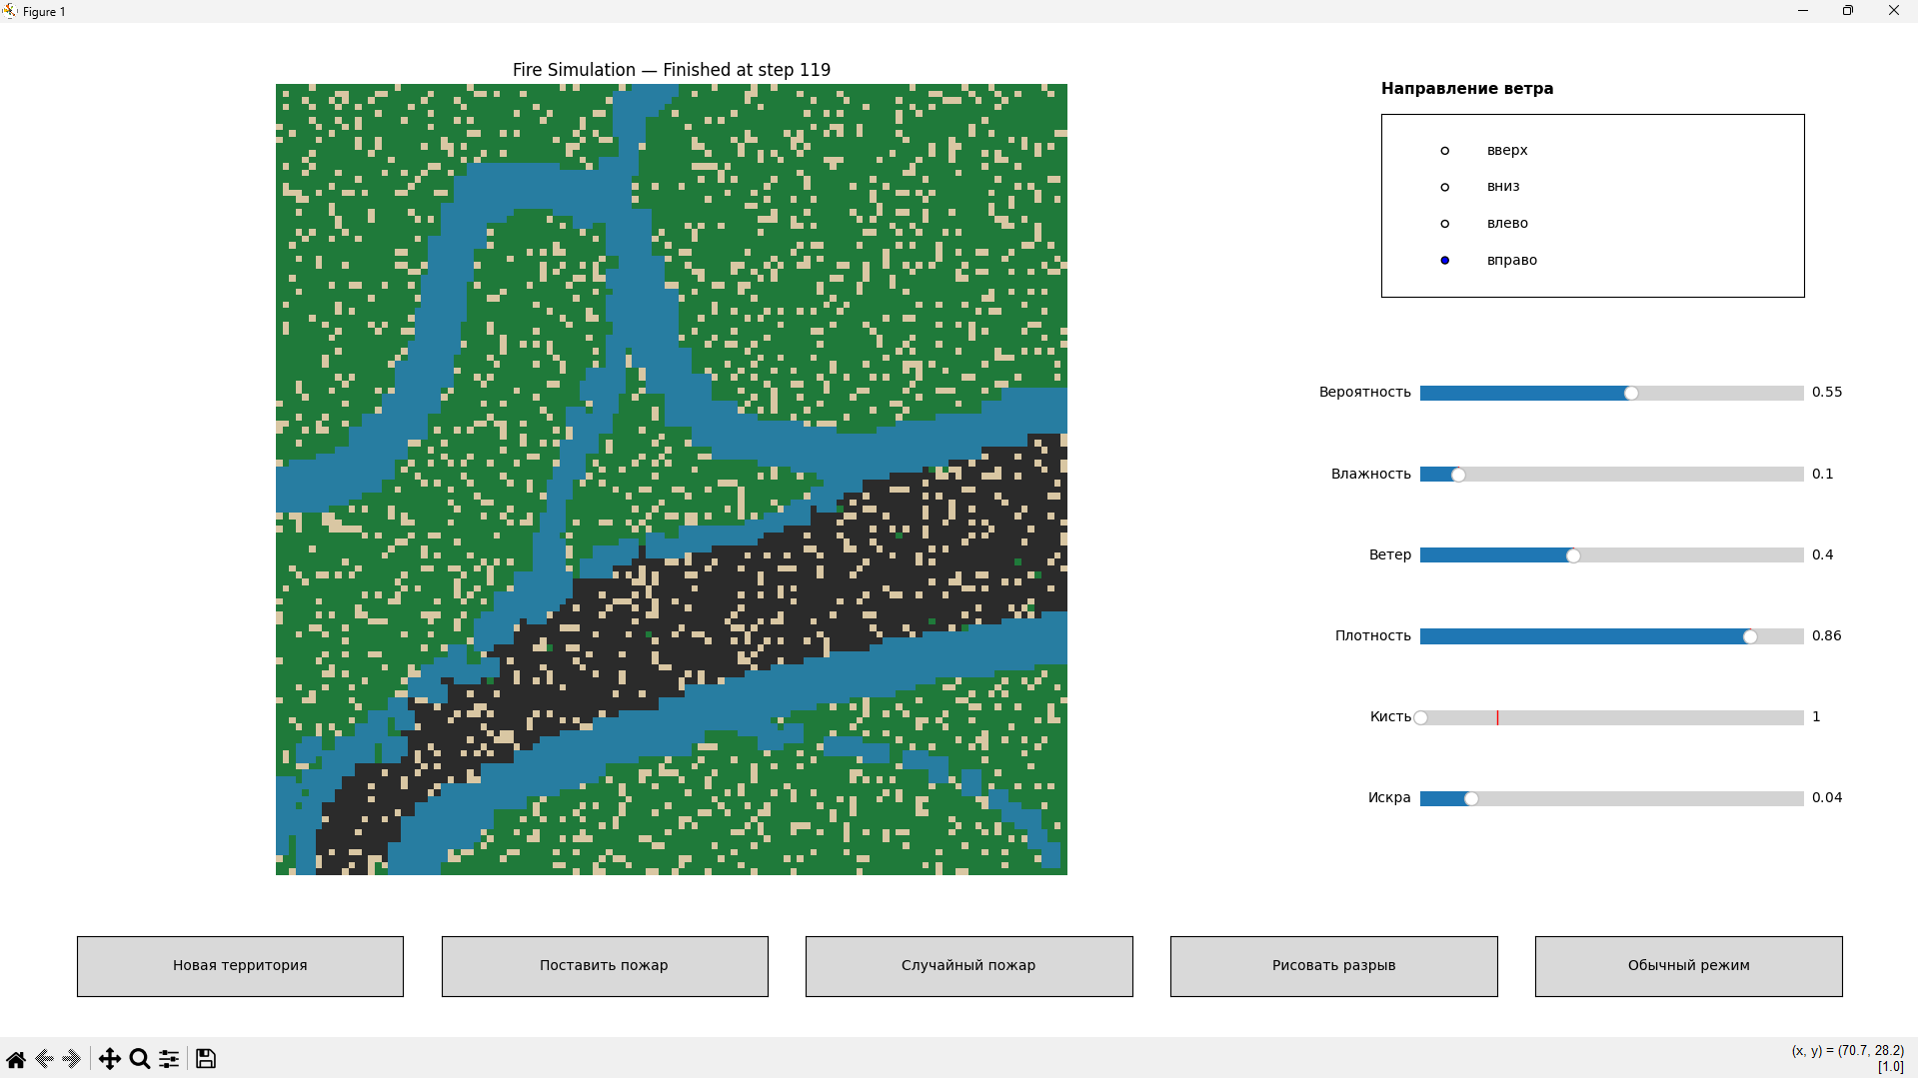
Финальная стадия пожара
Рисунок 4. Финальная стадия пожара

Slide 10
Список источников
Модели клеточных автоматов : электронный ресурс // Викиконспекты Университета ИТМО. – URL: https://neerc.ifmo.ru/wiki/index.php?title=Модели_клеточных_автоматов (дата обращения: 03.06.2026). – Текст : электронный.
Елаш, Н. Д. Клеточные автоматы и их применение / Н. Д. Елаш, К. П. Ефимчик // Компьютерные системы и сети : материалы 61-й научной конференции аспирантов, магистрантов и студентов. – Минск : БГУИР, 2025. – С. 217–222. – URL: https://libeldoc.bsuir.by/handle/123456789/60395 (дата обращения: 06.06.2026). – Текст : электронный.
Моделирование лесных пожаров: теория, клеточный автомат, интеграция с геоданными : электронный ресурс // Habr. – URL: https://habr.com/ru/articles/716342/ (дата обращения: 02.06.2026). – Текст : электронный.
Виноградов, В. И. Моделирование распространения лесного пожара с помощью клеточных автоматов : выпускная квалификационная работа / В. И. Виноградов ; Национальный исследовательский университет «Высшая школа экономики». – 2023. – URL: https://www.hse.ru/edu/vkr/834349586 (дата обращения: 05.06.2026). – Текст : электронный.
Freire, J. G. Моделирование распространения лесного пожара с помощью клеточных автоматов для поддержки управления пожарами / J. G. Freire, C. C. DaCamara // Natural Hazards and Earth System Sciences. – 2019. – Vol. 19. – P. 169–179. – URL: https://nhess.copernicus.org/articles/19/169/2019/ (дата обращения: 07.06.2026). – Текст : электронный.
Документация Python : электронный ресурс // Python Software Foundation. – URL: https://docs.python.org/ (дата обращения: 01.06.2026). – Текст : электронный.
Документация NumPy : электронный ресурс // NumPy Developers. – URL: https://numpy.org/doc/ (дата обращения: 04.06.2026). – Текст : электронный.
Документация Matplotlib : электронный ресурс // Matplotlib Development Team. – URL: https://matplotlib.org/stable/index.html (дата обращения: 06.06.2026). – Текст : электронный.
Karafyllidis, I. Модель прогнозирования распространения лесного пожара с помощью клеточных автоматов / I. Karafyllidis, A. Thanailakis // Ecological Modelling. – 1997. – Vol. 99, № 1. – P. 87–97. – URL: https://www.dpi.inpe.br/gilberto/cursos/st-society-2013/Kara1997.pdf (дата обращения: 02.06.2026). – Текст : электронный.

